Slide 1
Ekolojik, Ekonomik ve Sosyal Sürdürülebilirlik İçin
gelisimedu
igugelisim

Slide 2
Perfüzyon(lisans)
Bölüm Adı
Kardiyak Anestezi 1
Dersin Adı
Dersin Haftası: 6. Hafta
Dersin Öğr. Üyesinin Adı: Dr. Ali Rıza Cenal
E-Posta: arcenal@gelisim.edu.tr
Telefon: 0532 570 01 96

Slide 3
Geçen Ders Hakkında

Slide 4
Ders Bilgileri
Ders Günü ve Saati
10 Kasım 2022 Pazartesi saat 15.00
Dersin Kredisi
GBS
Linki
Görüşme
Gün ve Saatleri
Dersin Öğretim Üyesinin Konumu

Slide 5
Farklı kalp cerrahisi türlerinde anestezik yaklaşımlar
Haftalık Akış

Slide 6
Hemodinamik İdare
Haftalık Akış
Koroner arter baypas greftleme olgularında anestezi uygulamaları sırasında hemodinamik idare, miyokardın oksijen sunumunu optimize etmek ve miyokardın oksijen gereksinimini arttırdığı bilinen kalp atım hızı, kontraktilite ve duvar gerilimi gibi faktörleri kontrol etmeyi hedefler .

Slide 7
Haftalık Akış
Miyokard iskemisinin önlenebilmesi amacıyla, koroner perfüzyon basıncı korunmalı ve diyastol süresi uzatılmalıdır(bradikardi).
Anestezik ilaçlar, hastanın miyokard fonksiyon bozukluğunun derecesi ve ilaçların hemodinamik etkileri göz önüne alınarak seçilmelidir.

Slide 8
Haftalık Akış
Kapak replasmanı veya onarımı uygulanması planlanan olgularda anestezi yönetimi, hastalığın patofizyolojisi ile ilişkili olarak kalbin yüklenme durumundaki değişikliklerin anlaşılmasını ve bu yönde hemodinamik stabiliteyi koruyacak şekilde anestezik ilaçların seçimini içerir .

Slide 9
Haftalık Akış
Kapak cerrahisi olgularında hemodinamik idare için TEE uygulanması altın standart yöntemdir; baypas öncesi kapak lezyonlarının derecesinin belirlenmesi ve perioperatif cerrahi planın oluşturulmasında, baypas sonrası ise, kapak fonksiyonunun, kapak gradiyentlerinin ve dolum basınçlarının ve kardiyak boşluklardaki havanın belirlenmesinde yardımcıdır.

Slide 10
Haftalık Akış
Aort stenozlu olgularda, kalp atım hızının azalması ve diyastol süresinin uzaması, kardiyak debide ve kan basıncında azalmaya yol açacağı için bradikardiden kaçınılmalı ve sinus ritmi korunmalıdır(AF’dan kaçınılmalı). Bu olgularda, ventrikül hacminin yeterli olması ve hipotansiyondan kaçınılması önemlidir.(vazodilatatör verme!)

Slide 11
Haftalık Akış
Hastaların koroner perfüzyon basıncının korunabilmesi açısından diyastolik koroner perfüzyon süresini azaltan taşikardiden de kaçınılmalıdır.

Slide 12
Haftalık Akış
Aort regürjitasyonunda(aort yetmezliği) ise, ılımlı bir taşikardi arzu edilir; taşikardi aorttan sol ventriküle diyastolde kanın geri kaçmasını azaltarak ventrikül volümü ve duvar gerilimini azaltır, diyastolik kan basıncı ve koroner perfüzyonda artmaya neden olur.

Slide 13
Haftalık Akış
Aort regürjitasyonu olan olgularda, bradikardiden kaçınılması, intravasküler volümün yeterli olması ve bir miktar vazodilatasyonun sağlanması önemlidir

Slide 14
Haftalık Akış
Mitral stenozlu olgularda, stenotik mitral kapağın distalinde sol ventrikülde volüm ya da basınç yükü oluşmaz, proksimalde sol atriyum basıncı ve volümünde artış gözlenir.
Sol atriyum basıncının artması pulmoner dolaşıma yansır ve pulmoner hipertansiyon, sağ ventrikülde basınç yüklenmesi ve hipertofi gelişir.

Slide 15
Haftalık Akış
Mitral stenozlu hastada preoperatif dönemde alınan beta bloker gibi ilaç tedavisinin devamı, taşikardiden kaçınılacak şekilde anestezik ajanların seçimi ve sempatik yanıtları yeterli düzeyde baskılayacak anestezi derinliğinin sağlanması sol atriyum basıncındaki artma ve pulmoner hipertansiyonu ve buna bağlı olarak sağ ventrikül fonksiyon bozukluğunu önlemede faydalıdır.

Slide 16
Haftalık Akış
İlave olarak atriyal fibrilasyonu(AF) olan hastada ventrikül yanıtı(hızı azaltılmalı) kontrol edilmelidir. Hipovolemiden kaçınılmalı, olası bir hipotansiyonun tedavi edilmesinde efedrin, düşük doz epinefrin gibi gibi inotropik etkili ajanlar saf vazokonstriktörlere(adrenalin) oranla tercih edilmelidir.
Bu olgularda perioperatif dönemde hipoksemi, hiperkarbi, asidoz gibi pulmoner vasküler rezistansı arttıran faktörlerden kaçınılmalıdır.

Slide 17
Haftalık Akış
Mitral regürjitasyonu olan olgularda ise, kalp atım hızının artışı ve kalbin önyükünün azalması, ventrikül hacmini azaltır ve regürjitan kan akımı da azalır; bu nedenle taşikardi arzu edilen bir durumdur.
Mitral regürjitasyonu olan olgularda, nitrogliserin gibi vazodilatörler ile tedavi uygulanması ventrikül ve atriyum arasındaki gradiyenti azaltarak faydalı olur .

Slide 18
Haftalık Akış
Kardiyak cerrahi sırasında sistemik venlerin dilatasyonu yoluyla etki gösteren nitrogliserin(perlinganit), aynı zamanda koroner arterlerin dilatasyonuna da neden olur. Nitrogliserinin önerilen 0.5-3.0 µg/kg/dk dozlarında venöz dönüşün, ventrikül duvar geriliminin ve miyokard oksijen gereksiniminin azalması gibi faydalı etkileri vardır.

Slide 19
Haftalık Akış
Daha yüksek dozlarda uygulanırsa sistemik hipotansiyona neden olabilir. Nitrogliserin kullanımına ait bilinen bir yan etki olan methemoglobinemi daha sıklıkla methemoglobin redüktaz enzim eksikliği ile gözlenmektedir.

Slide 20
Haftalık Akış
Kardiyak cerrahi sırasında nitrogliserin gibi ilaçlara bağlı olarak gelişen vazodilatasyon veya cerrahi uyarının azalması ile gelişen hipotansiyon durumlarında fenilefrin veya norepinefrin gibi vazokonstriktör ajanlar kan basıncını ve koroner perfüzyon basıncını arttırmak için uygulanabilir.

Slide 21
Haftalık Akış
Kontraktilite azalması veya ventrikül disfonksiyonuna bağlı olarak gelişebilecek düşük debi ve hipotansiyon tedavisinde dopamin, dobutamin, adrenalin gibi inotropik ajan infüzyonları uygulanır.
Ciddi bradikardi, epikardiyal pacing tellerinin yerleştirilmesi ve atriyal veya ventriküler pacing uygulanması ile tedavi edilebilir.

Slide 22
Haftalık Akış
Kardiyak cerrahi olgularında intravenöz yoldan uygulanabilen beta bloker ajanlar olan propranolol, metoprolol, labetolol, ve esmolol hiperdinamik dolaşımı olan hastalarda kalp atım hızı ve kontraktilitenin azaltılmasında, supraventriküler aritmilerde ventrikül hızının kontrolünde ve ventriküler aritmilerin tedavisinde uygulanabilir .

Slide 23
Haftalık Akış
Beta bloker ajanlar içerisinde yarılanma ömrü en kısa olan kardiyoselektif özellikteki esmolol, kardiyak cerrahi olgularında gözlenebilen taşikardilerin tedavisinde tercih edilmektedir.

Slide 24
Haftalık Akış
Kalsiyum kanal blokerleri, sinoatriyal nodun uyarı hızının ve atriyoventriküler iletinin azaltılması, kontraktilitenin azaltılması, sistemik ve koroner vazodilatasyon yoluyla etki gösterirler.
Supraventriküler taşikardinin tedavisinde veya atrial fibrilasyon ve flatterde ventrikül cevabının azaltılmasında kalsiyum kanal blokerleri faydalıdır .

Slide 25
Haftalık Akış
Kardiyak cerrahi olgularında miyokard depresyonu etkisi daha az belirgin olan ve intravenöz yoldan uygulanabilen diltiazem, perioperatif dönemde tercih edilen kalsiyum kanal blokerlerindendir.

Slide 26
Off-pump” Koroner Arter Baypas Greftleme (BH) ve Minimal İnvaziv Direkt Koroner Arter Baypas (MIDCAB) Cerrahileri
Haftalık Akış
Kardiyak cerrahi ve ekstrakorporeal teknoloji alanlarındaki tüm gelişmelere rağmen, KPB’ın strok, nörokognitif bozukluklar, renal yetmezlik, koagülopati ve sistemik inflamatuar yanıt gibi olumsuz etkilerinin ortaya konmuş olması ve sternotomiden kaçınılması amacı ile minimal invaziv kardiyak cerrahi teknikleri geliştirilmiştir.

Slide 27
Haftalık Akış
Off-pump KABG, minimal invaziv direkt koroner arter baypas (MIDCAB-on-pump,off-pump), robotik cerrahi ve perkütan teknikle gerçekleştirilen kapak replasman(TAVİ) veya kapak onarımları bunların arasındadır.

Slide 28
Haftalık Akış
“Off-pump” KABG cerrahisi sırasında, aort veya sağ atriyum kanülasyonuna gereksinim olmamakta, kalp ve akciğerlerin fonksiyonu ile sistemik dolaşım sağlanmaktadır.
“Off-pump” KABG cerrahisi için median sternotomi, kısmi sternotomi, posterolateral torakotomi veya subksifoid insizyon gibi farklı teknikler ile uygulanabilmektedir; bunların arasında en sıklıkla uygulanan median sternotomidir.

Slide 29
Haftalık Akış
Sternotomi sonrasında mekanik stabilizatör cihazların yardımıyla hedef koroner arterlerin immobilizasyonu sağlanır ve takiben, arteryel veya venöz greftler hedef bölgeye çalışan kalp üzerinde anastomoze edilir ve reperfüzyon gerçekleştirilir.

Slide 30
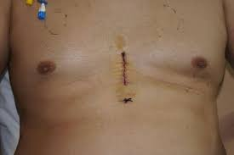
Haftalık Akış

Slide 31
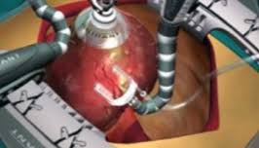
Haftalık Akış

Slide 32
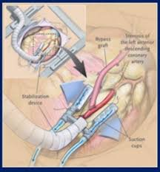
Haftalık Akış

Slide 33
Haftalık Akış
Off-pump” KABG cerrahisi öncesinde hastanın değerlendirilmesi, ameliyathanenin hazırlığı, monitorizasyon ve genel anestezi uygulamalarına ait prensipler, konvansiyonel koroner arter cerrahisi uygulanan hastalardaki ile aynıdır.

Slide 34
Haftalık Akış
Elektrokardiyografi ve ST segment monitorizasyonu ve rejyonel duvar hareket bozukluklarının TEE ile yakından takip edilmesi önemlidir .
Torakotomi insizyonu uygulanması planlanan olgularda tek akciğer ventilasyonu anastomoz bölgesinin görüşünü arttırmak açısından uygulanabilmektedir.

Slide 35
Haftalık Akış
Hastanın konvansiyonel KABG cerrahisinde olduğu gibi geniş bir yüzey alanının steril şartlarda hazırlanması nedeniyle hipotermiye eğilim gözlenir; hastaların normotermi korunacak şekilde aktif olarak ısıtılmasına gereksinim olmaktadır.

Slide 36
Haftalık Akış
Konvansiyonel koroner arter cerrahisinden farklı olarak, koroner anastomozların uygulanabilmesi için kalbe verilen pozisyon nedeniyle EKG aksında değişiklikler olmakta, amplitüd azalmakta ve miyokard iskemisinin tanınmasında güçlükler yaşanabilmektedir .

Slide 37
Haftalık Akış
İnternal mammarian arter hazırlığının tamamlanması ve hedef koroner arterin oklüde edilmesinden önce heparinizasyon uygulanır. Heparinizasyon sonrasında ACT değerlerinin en azından 250 sn olması amaçlanır.

Slide 38
Haftalık Akış
Koroner revaskülarizasyon için safen ven veya radyal arter greftleri kullanılması durumunda, aortik “side-clamp” kullanılarak greftlerin proksimal uçları çıkan aortaya anastomoz edilir.
Aortik “side-clamp” uygulanması durumunda, aort rüptüründen kaçınılması için yeterli anestezi derinliğinin sağlanması ve vazodilatör ajanların infüzyonu (nitrogliserin) ile hipertansiyonun önlenmesi gerekir.

Slide 39
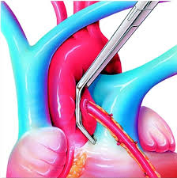
Haftalık Akış

Slide 40
Haftalık Akış
Perioperatif dönemde acil KPB uygulanabilecek şekilde tüm cihaz ve ekipman hazır tutulmalıdır. Anastomoz sırasında damar oklüzyonuna bağlı olarak miyokard iskemisi, ventriküler taşikardi veya fibrilasyon gibi aritmiler indüklenebilir.

Slide 41
Haftalık Akış
Kalbin cerrahi manipülasyonu, mekanik stabilizatör ve süspansiyon cihazlarının atriyum ve ventriküllere bası uygulaması, miyokard iskemisi veya düşük preload’a bağlı olarak düşük kalp debisi ve hipotansiyon dönemleri gözlenebilmektedir. .

Slide 42
Haftalık Akış
Hedeflenen koroner arterde geçici oklüzyon oluşturulurken, yeterli bir koroner perfüzyon basıncının sağlanabilmesi için ortalama arter basıncı değeri en az 70 mmHg tutulmalıdır.

Slide 43
Haftalık Akış
Koroner anastomozların tamamlanmasını takiben reperfüzyon ile birlikte aritmiler gözlenebilir; reperfüzyondan hemen önce lidokain (1mg/kg) uygulanabilir .Koroner revaskülarizasyon sonrasında heparin protamin ile antagonize edilir.

Slide 44
Haftalık Akış
Hastanın Trendelenburg pozisyonuna alınması kalbin preload’unun arttırılması ve hemodinamik bozukluğun düzeltilmesinde faydalıdır.

Slide 45
Haftalık Akış
Cerrah, anesteziyolog ve perfüzyonist arasında iyi bir iletişim ve işbirliği olması, hastanın hemodinamik stabilizasyonunu sağlamada şüphesiz çok önemlidir. Hemodinamik bozukluğun düzeltilememesi veya tedaviye dirençli hipotansiyon, malign aritmiler, yaygın bölgesel duvar hareket kusuru durumlarında İABP, femoral-femoral bypass, dolaşım destek sistemleri veya KPB ile konvansiyonel KABG cerrahisine geçilmesi gerekebilir.

Slide 46
MİDCAB
Haftalık Akış
Anterior mini-torakotomi insizyonu veya parasternal insizyon yoluyla çalışan kalpte yada perfüzyonda uygulanan KABG cerrahisi minimal invaziv direkt koroner arter baypas (MIDCAB) olarak adlandırılır.
Klinik uygulamada, MIDCAB sıklıkla sol 4. interkostal aralıktan anterior mini torakotomi insizyonu ve özel retraksiyon cihazlarının kullanımı ile off-pump yada on-pump KABG opersyonlarını içermektedir.

Slide 47
Haftalık Akış
Off-pump’ta çoğunlukla LİMA-LAD anostomuzu yapılmakla birlikte, aynı zamanda safen ven yada radial arter proksimal anostomoz yapılarak da ikili,üçlü bypasslar da yapılabilir.
Sağ mini-torakotomi uygulanarak sağ internal mammarian arterin (RIMA) sağ koroner artere (RCA) anastomozu da uygulanabilir.

Slide 48
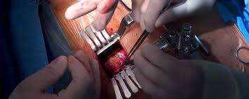
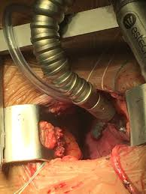
Haftalık Akış

Slide 49
Haftalık Akış
Minimal invaziv direkt koroner arter baypasın avantajı, median sternotomiden kaçınılması ve insizyon boyutunun azaltılmasıdır.

Slide 50
Haftalık Akış
Minimal İnvaziv Direkt Koroner Arter Bypass (MIDCAB) uygulamasında anestezik yaklaşım, median sternotomi ile off-pump KABG uygulanan olgulardakine benzer; tek akciğer ventilasyonu uygulanan olgularda torasik anestezi prensiplerini de içermektedir

Slide 51
Haftalık Akış
Off-pump koroner arter bypass greftleme veya MIDCAB cerrahisi uygulanan hastalarda genel anestezi ile kombine olarak torasik epidural / intratekal analjezi veya uyanık hastada torasik epidural anestezi gibi farklı yöntemler tercih edilebilmektedir

Slide 52
Haftalık Akış
Torasik epidural analjezi uygulanması planlanan olgularda, epidural kateterin heparinizasyondan en az bir saat önce - hatta mümkünse cerrahiden bir gün önce - yerleştirilmesine ve kateterizasyonda atravmatik teknik kullanılmasına dikkat edilmelidir.

Slide 53
Haftalık Akış
Uyanık hastada torasik epidural anestezi ile off- pump KABG veya MIDCAB cerrahisi uygulanması, bu konuda deneyim kazanmış merkezlerde ve seçilmiş hastalarda uygulanabilen bir anestezi yöntemidir; daha sıklıkla MIDCAB cerrahisi için tercih edilir ve safen ven grefti çıkartılacak ise, femoral sinir bloğu veya lokal infiltrasyon ile kombine edilebilir.

Slide 54
Haftalık Akış
On-pump MIDCAB
Sol anterior torakotomi
Femoral arterial kanulasyon
Two-stage venöz femoral kanulasyon+jugular venöz kanülasyon

Slide 55
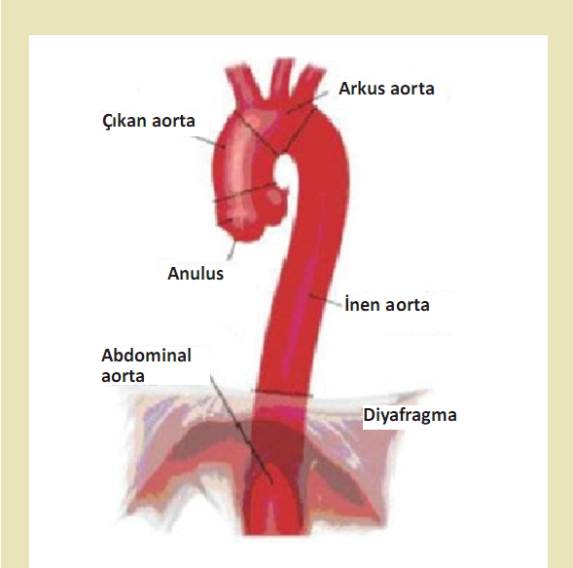
Aort anevrizma ve diseksiyonun cerrahisinde anestezi
Haftalık Akış

Slide 56
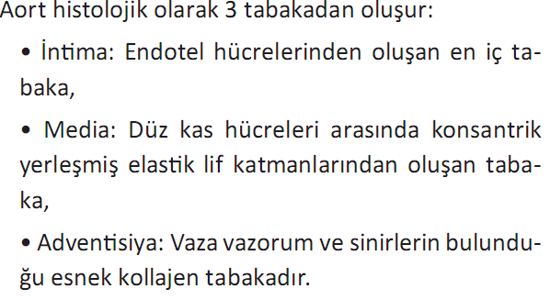
Haftalık Akış

Slide 57
Haftalık Akış
Anevrizma (gerçek anevrizma): Arter çapının %50’den fazla genişlemesi olarak tanımlanır. Arterin her 3 tabakasını da içermektedir, bazı çok büyük anevrizmalarda intima ve media çok incelmiş olabilir.

Slide 58
Haftalık Akış
Psödoanevrizma (sahte anevrizma): Arterin rüptüre olmasından sonra sızan kanın periarteriyel bağ dokusu tarafından sınırlanmasıyla oluşur ve duvarında arter tabakaları bulunmaz.

Slide 59
Haftalık Akış
Anevrizmaların çoğu yaşın ilerlemesi ile birlikte ateroskleroza ve buna bağlı gelişen dejenerasyon ile meydana gelir. Yaşlanmanın patolojik sürecinde intimal kalınlaşma, lipid birikimi, kalsifikasyon ile ekzantrik fibrozis oluşur. Bunun sonucu damar duvarında zayıflama ve dilatasyon meydana gelir.

Slide 60
Haftalık Akış
Laplace kanuna göre (Duvar gerilimi= basınç X çap) arter lümeni genişler ve duvar geriliminin artmasıyla dilatasyon devam eder.

Slide 61
Haftalık Akış
Diğer etiyolojik faktörler arasında Marfan hastalığı, tip IV Ehler- Danlos ve Loeys-Dietz sendromu gibi konnektif doku hastalıkları, bakteri, mikotik ya da sifilistik enfeksiyonlar, travma, hipertansiyon ve aort darlığı yer alır. Sifilitik aort anevrizması karakteristik olarak çıkan aortayı tutar.
Aortanın genişlemesine bağlı aort yetmezliği görülebilir.

Slide 62
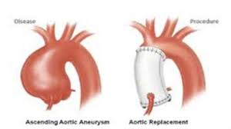
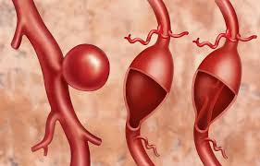
Haftalık Akış
Anevrizmalar şekillerine göre fuziform ya da sakküler olarak isimlendirilir. Fuziform anevrizmalar aort duvarını çepeçevre sarar. Sakküler anevrizmalar ise aort duvarının sadece bir bölümünü kapsar.

Slide 63
Çıkan aort anevrizması
Haftalık Akış
Çıkan aorta çapının 6 cm’e ulaşması rüptür olasılığını %30 arttırmaktadır. Günümüzde, elektif cerrahi riskinin düşük olması nedeniyle cerrahi girişim endikasyonları aşağıdaki gibi belirlenmiştir:;
Semptomatik olması
• ≥5.5 cm (Marfan sendromlu asemptomatik olgularda ≥5.0 cm)
• Sakküler anevrizma olması
• Hızlı çap artışı

Slide 64
Haftalık Akış
Anevrizma kaynaklı distal embolizasyon
• Anevrizma zemininde gelişen endokardit
• Çapı küçük (4.5-5.5 cm) ancak opere edilmesi
gereken aort yetmezliği mevcut ise
• Çapı küçük (orta derecede dilate çıkan aorta) ancak opere edilmesi gereken biküspid aort kapak nedeni ile aort kapak replasmanı gerekiyorsa

Slide 65
Haftalık Akış
Günümüzde dilate çıkan aortanın cerrahi tedavisinde; ayrı aort kapak ve çıkan aortaya greft uygulaması, kompozit greft ve bu tekniğin modifikasyonları, pulmoner oto greft ameliyatı ve aort kapağı koruyucu aort kök ameliyatları gibi birçok teknik kullanılmaktadır

Slide 66
Arkus aorta anevrizmaları
Haftalık Akış
İleri derecedeki yaygın aort hastalıklarının tedavisinde en kritik bölüm arkus aortadır.
Cerrahi: Özellikle çıkan aortadan başlayan ve orta inen aortaya kadar uzanan aort hastalıkları girişimleri sorun oluşturmaktadır. Bu sorunun çözümü için Borst ve ark’ları iki evreli bir onarım olan elephant trunk (fil hortumu) tekniğini tanımlamıştır.

Slide 67
Haftalık Akış
Derin hipotermik sirkülatuar arrestle (DHSA) birlikte retrograde veya antegrade serebral perfüzyonun kullanılması arkus değişiminde mortalite ve nörolojik komplikasyon oranlarını azaltmaktadır
Ayrıca arkus aorta operasyonlarında sirkülatuar arrest süresinin kısa olması, erken dönem nörolojik fonksiyon bozukluklarını azaltabilmektedir

Slide 68
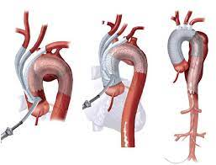
Haftalık Akış

Slide 69
Torakal ve torakoabdominal aort anevrizmaları
Haftalık Akış
Distal aort anevrizmaları içinde çok önemli yer oluşturmaktadır. Sol subklaviyan arterin distalinden başlayıp, inen torasik aortanın herhangi bir yerinde sonlanan büyük boyutlara ulaşabilen anevrizmalardır. Cerrahi tedavi toraks ve batın açılarak yapılır

Slide 70
Haftalık Akış
Anevrizmanın yaygın olmasına bağlı olarak bu bölümdeki arterlerden beslenen organlarda perfüzyon bozukluğu meydana gelir. Torakoabdominal aort anevrizmalarının cerrahi tedavisinde en önemli sorunlar:
• Böbrek ve medulla spinalis iskemisi
• Sıvı tedavisi
Cerrahi tedavi sonrası %5-10 oranında paraparezi ya da parapleji riski vardır.

Slide 71
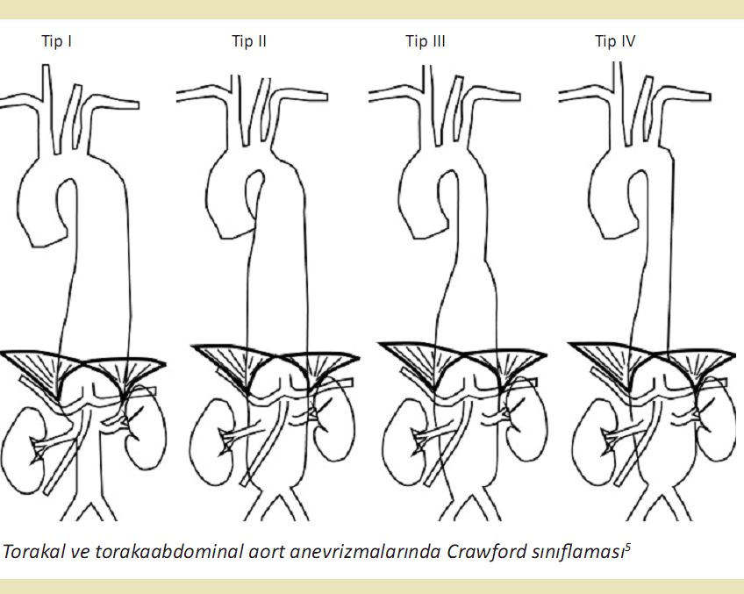
Haftalık Akış

Slide 72
Haftalık Akış
Cerrahi
Subklaviyan arterin distalinde yer alan distal torakal anevrizmalarda, anestezi indüksiyonu ve kateterizasyon işlemi sonrası hasta sol lateral pozisyona getirilir. Cerrahi onarım sol torakotomi ya da sol torakoabdominal insizyonla gerçekleştirilir.

Slide 73
Haftalık Akış
Preoperatif ayrıntılı değerlendirme, operasyon sırasında ileri anestezi monitörizasyonu ve farmakolojik destek konularında sağlanan gelişimler uzun ve karmaşık bir operasyon olan torakoabdominal aort cerrahisinde başarı şansını artıracaktır..

Slide 74
Haftalık Akış
Önceleri iskemi sürelerini kısaltmak için operasyonlar hızlı yapılmaya çalışılmış ancak daha sonraki yıllarda spinal kordun iskemiye toleransını arttıracak yöntemler geliştirilerek klemp süresi uzatılmaya çalışılmıştır. Bu amaçla; distal aort perfüzyon yöntemi uygulanır..

Slide 75
Haftalık Akış
Distal perfüzyon, aort klempi sonrası gelişebilecek hipertansiyonu, sol ventrikül yüklenmesini, serebrospinal sıvı basıncının artmasını, medulla spinalis, renal ve visseral organların kanlanmadaki bozulmasını önlemektedir.

Slide 76
Haftalık Akış
Bu amaçla;
• Eksternal ya da internal aortik şantlar (pasif şant)
• Hipotermi kullanarak ya da kullanmadan yapılan
sol atriyofemoral bypass (aktif distal perfüzyon)
Femoro-femoral bypass
• KPB ile hipotermik sirkülatuar arrest teknikleri uygulanmaktadır.

Slide 77
Haftalık Akış
Medulla spinalis perfüzyonunu korumak amacıyla
bazı uygulamalar yapılır;
• Serebrospinal sıvı drenajı: Medulla spinalisin (MS) perfüzyonu inen aorta ve abdominal aort dallarının arteriyel basınçları ile serebrospinal sıvı basıncı arasındaki dengeye bağlıdır.

Slide 78
Haftalık Akış
Distal aortik perfüzyon ile birlikte serebrospinal sıvı direnajının postoperatif parapleji ve paraparezi riskini düşürdüğü tespit edilmiştir

Slide 79
Haftalık Akış
Farmakolojik uygulamalar
Spinal kordun iskemiye olan toleransını arttırarak reperfüzyon hasarını önlemek amacıyla süperoksit dismutaz, allopurinol, tiyopental, mannitol, lidokain, steroidler, naloksan, papaverin, adenozin, perflorokarbonlar, gangliozidler gibi ajanlar kullanılmıştır.

Slide 80
Haftalık Akış
Somatosensoriyel uyarılmış potansiyel monitörizasyonu (SSEP): Güvenli ve kolayca uygulanabilen, operasyon sürecinde tekrarlanabilen bir yöntemdir.
Ayak bileği mediyal malleol hizasında, posterior tibiyal sinirin ardışık elektriksel uyarılarla kutanöz uyarılması ile kafa derisinden SSEP dalgaları elde edilerek monitörizasyon yapılır.

Slide 81
Haftalık Akış
Motor uyarılmış potansiyel monitörizasyonu (MEP): Transkraniyal olarak elde edilebildiği gibi,
servikal spinal kord seviyesinde inen motor yolun
uyarılmasıyla da elde edilebilir

Slide 82
Akut aort diseksiyonu
Haftalık Akış
Aort diseksiyonu, media tabakasının parçalanmasıyla aortun boylu boyunca kanamayla tabakalara ay-rılmasıdır. Hastaların %90’ında kanın media içerisine girmesine ve diseksiyon hattı boyunca ilerlemesine yol açan intimal hasar (yırtık) bulunur. Sahte (false) lümen zamanla tromboze olabilir.

Slide 83
Haftalık Akış
Klasik diseksiyonda iki lümen arasında bir septum (flep) bulunur. Aort diseksiyonlarının yaklaşık %15’i intramural hematom görüntüsünde olup, intimal yırtık bulunmayabilir.

Slide 84
Haftalık Akış
Aort diseksiyonu, adventisya yoluyla kolaylıkla rüptüre olması, akut aort kapak yetersizliği veya önemli aort dallarının tıkanmasına bağlı organ (koroner, serebral, spinal kord, viseral, renal, ekstremite) perfüzyonlarının bozulması nedeniyle ölümcül bir tablodur.

Slide 85
Haftalık Akış
Aort diseksiyonlarında, ağrının başlangıcından itibaren geçen süre 2 hafta ise akut, daha uzun ise kronik olarak adlandırılır.

Slide 86
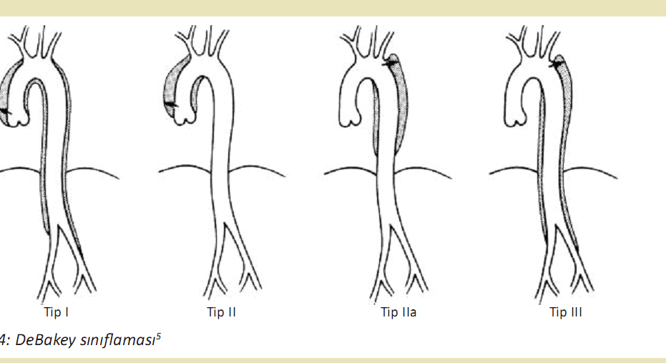
Haftalık Akış

Slide 87
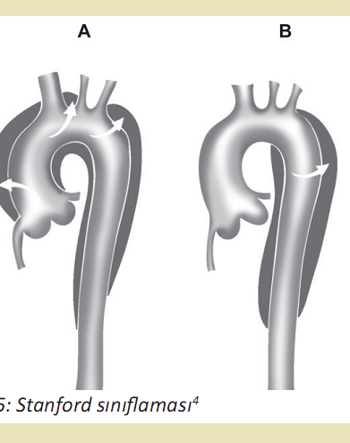
Haftalık Akış

Slide 88
Peroperatif yönetim
Haftalık Akış
Monitörizasyon:
Temel kalp monitörizasyon sistemleri kullanılır. Ancak uygulanacak cerrahi tipine göre ileri monitörizasyon sistemleri ilave edilir. Temel monitörizasyon: EKG, invaziv arter ve santral venöz kateter, gerektiğinde pulmoner arter kateteri ve TEE ile monitörize edilir. Organ perfüzyon monitörizasyonu yapılmalı santral sinir sistemi, kalp, böbrek ve akciğerler izlenmelidir.

Slide 89
Haftalık Akış
İlaçlar:
Kan basıncı kontrolü için nitrogliserin (1-4 μg/kg/dk), kısa etkili beta-bloker olan esmolol (50 μg/kg/dk) hazırlanır. Sistolik kan basıncı 105-115 mmHg, kalp hızı 60-80 atım/dak, kalp indeksi 2-2.5 L/dak/m2 gibi hemodinamik değerler optimal düzeylerde korunur.
Transfüzyon: Kanama takibi önemlidir. 8-10 ünite
eritrosit ve taze kan ile plazma cerrahinin tipine göre preoperatif dönemde hazırlanır.

Slide 90
Haftalık Akış
Anestezi indüksiyonu:
Hasta elektif ya da acil alınabilir. Genel anestezik olarak total intravenöz anestezi (TİVA) ya da inhalasyon ajanlarını içeren protokoller merkezlerin tercihine göre uygulanır. Önemli olan hastaların hemodinamik parametrelerinin özellikle kan basıncının kontrolünün sağlanmasıdır. Opioid (fentanil, remifentanil, sufentanil), hipnotik (midazolam, propofol, etomidat), kas gevşetici (rokuronyum, vekuronyum gibi) kullanılır. Anestezi idamesi aynı protokellerle devam edilir.

Slide 91
Başvurulan Kaynaklar

Slide 92
gelisimedu
igugelisim

